Slide 1

2DGP
3차발표
게임공학과 2019180025 우정연

Slide 2
프로젝트 개발 진행 상황 – 평균 77%
주차 | 일자 | 계획 | 결과 | 진행률
1주차 | 9월 30일 ~10월 6일 | 리소스 수집 스테이지 구상 | 음성과 이미지 리소스 수집 후 사용할 규격에 맞춰 수정 완료 구성요소 구상 완료 | 100%
2주차 | 10월 7일 ~10월 13일 | 캐릭터 오브젝트 | 리소스 적용시켜 캐릭터 생성, 시작 좌표 설정 완료 캐릭터 애니메이션 및 컨트롤 구현 완료 | 90%
3주차 | 10월 14일 ~10월 20일 | 스테이지 일반 몬스터 오브젝트 | 스테이지 구현하지 못함 (추후 스크롤링에 대해 배운 이후 제작할 예정) 일반 몬스터 오브젝트 구현 완료 | 60%
4주차 | 10월 21일 ~10월 27일 | 일반 몬스터 마무리 | 일반 몬스터 스테이지 배치 -> 스테이지 구현 이후에 배치할 예정 캐릭터 컨트롤러 적용 | -
5주차 | 10월 28일 ~11월 3일 | 추가 구현 중간 점검 | 추가 구현: 게임 중 정지창 구현 완료 캐릭터 컨트롤러 적용, 게임월드 적용 | -
6주차 | 11월 4일 ~11월 10일 | 보스 오브젝트 | 보스 몬스터 오브젝트 구현 (충돌 처리 제외) | 60%
7주차 | 11월 11일 ~11월 17일 | 충돌 처리 타임어택 | 타임어택 구현 완료 충돌 처리 진행 중 ( 50%) 상태창 구현 | 75%
8주차 | 11월 18일 ~11월 24일 | 시작과 종료 처리 보스 마무리 | 게임 시작 처리 완료 (+ 정지창) 스크롤링과 타일링에 대해 배운 이후 스테이지 제작 예정 나머지 충돌 처리 | 30%
2 / 5

Slide 3
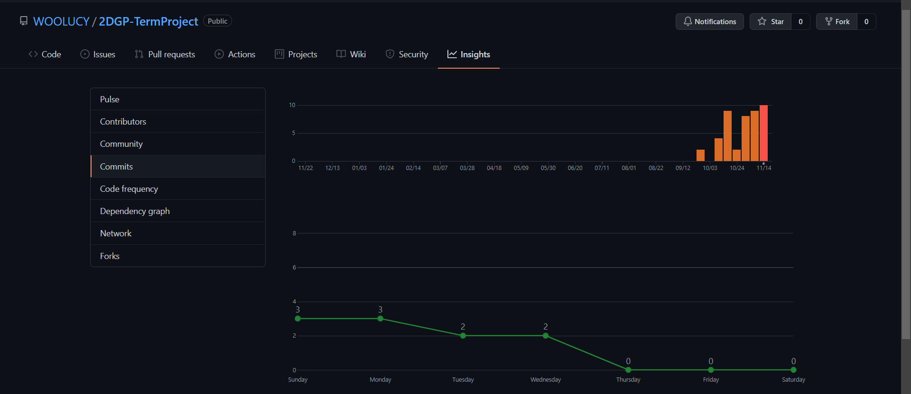
Github 커밋 통계
https://github.com/WOOLUCY/2DGP-TermProject.git
3 / 5

Slide 4
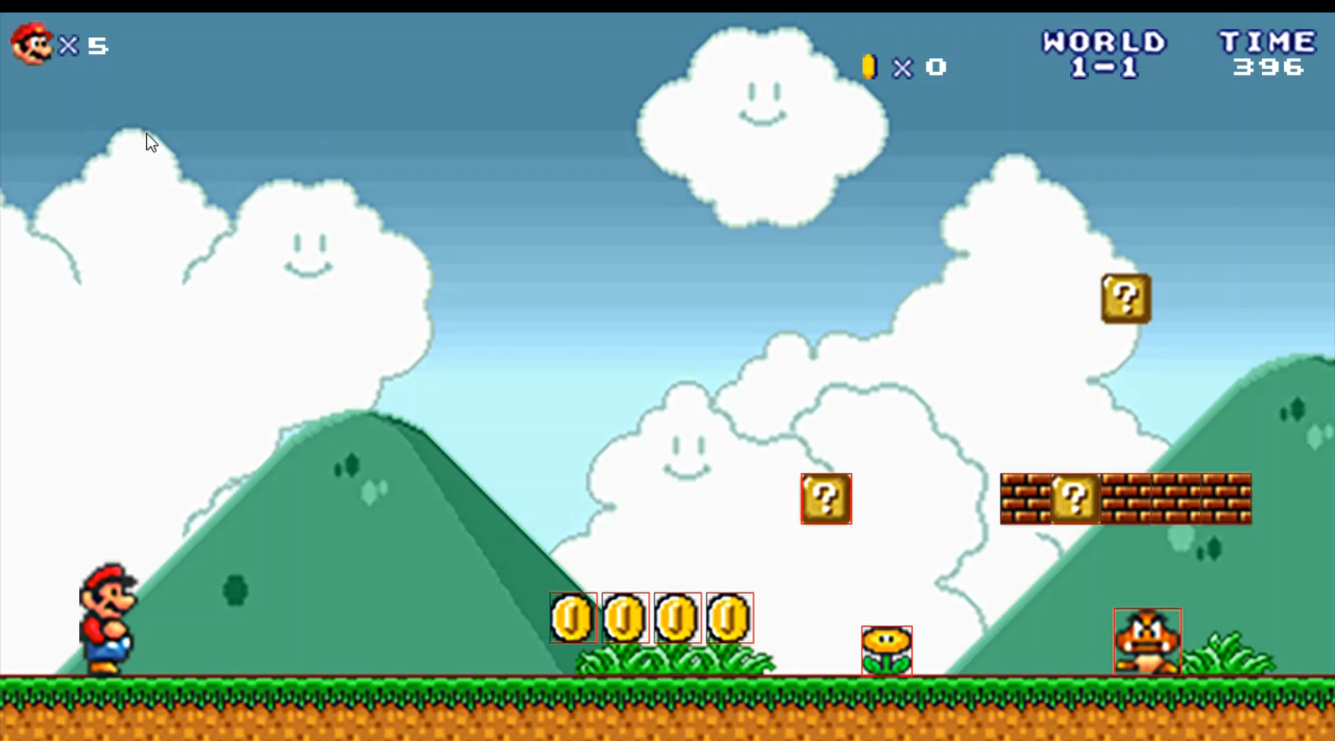
4 / 5

Slide 5
THANK
YOU

